Slide 1
Kelompok 2
Adi Purnama
Nita Wahyuni Sholehah
Septi Ola Nurcahayani
Dona Velintina
Hemi Arjuni R Panji
Inggo Kumaru

Slide 2
Pengertian robert
Metode Robert adalah nama lain dari teknik differensial pada arah horisontal dan differensial pada arah vertikal, dengan ditambahkan proses konversi biner setelah dilakukan differensial. Maksud konversi biner adalah meratakan distribusi warna hitam putih.

Slide 3
Keterangan di atas adalah: Membaca nama file atau foto yang akan di tampilkan.

Slide 4
Algoritma ini sebagai algoritma robert

Slide 5
Algoritma yang di gunakan untuk menampilkan gambar yang suduah di convert menggunakan robert

Slide 6
Algoritma yang di gunakan untuk memberi judul pada saat menampilkan gambar nanti

Slide 7
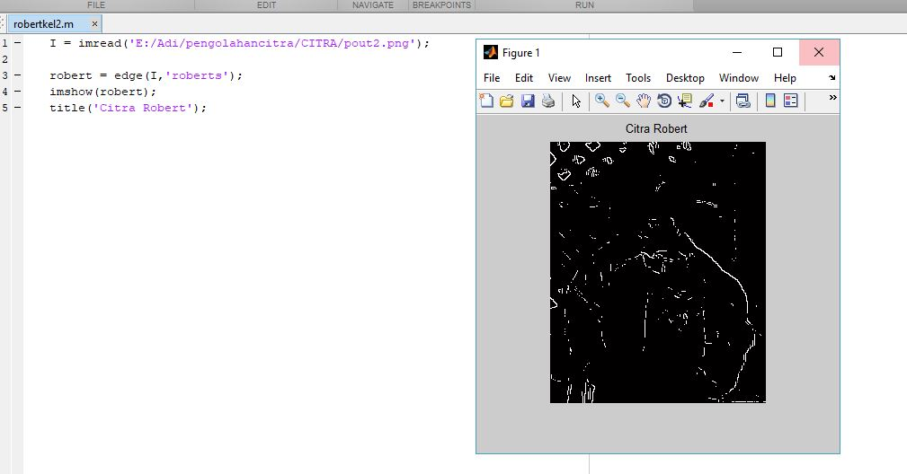

Slide 8
Terimakasih☺

